Slide 1

第三章基本数据类型
尚煜茗
北京邮电大学 网络空间安全学院

Slide 2
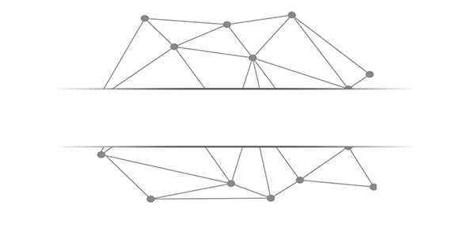
数字类型

Slide 3

数字类型
程序元素：010/10，存在多种可能
表示十进制整数值10
类似人名一样的字符串
数字类型对Python语言中数字的表示和使用
进行了定义和规范

Slide 4
数字类型
Python语言包括三种数字类型
整数类型
浮点数类型
复数类型

Slide 5
整数类型
与数学中的整数概念一致，没有取值范围限制
pow(x, y)函数：计算x^{y}
打开IDLE
程序1：pow(2,10) , pow(2,15)
程序2：pow(2, 1000)
程序3：pow(2, pow(2,15))

Slide 6
整数类型
示例
1010, 99, -217
0x9a, -0X89 (0x, 0X开头表示16进制数)
0b010, -0B101 (0b, 0B开头表示2进制数)
0o123, -0O456 (0o, 0O开头表示8进制数)
Notes:
十进制
Int(‘0b1111’,2)
Int(‘0x1111’,2)
注意 int(‘0b17’,16) int('0b17’,2)
二进制 bin 只能从十进制转
八进制 oct oct(0b1110) oct(14)
十六进制 hex 也是只能从十进制开始转换

Slide 7
浮点数类型
带有小数点及小数的数字
Python语言中浮点数的数值范围存在限制，小数精度也存在限制。这种限制与在不同计算机系统有关

Slide 8
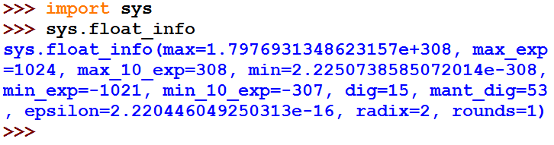
浮点数类型

Slide 9
浮点数类型
示例
0.0, -77., -2.17
96e4, 4.3e-3, 9.6E5 （科学计数法）
科学计数法使用字母“e”或者“E”作为幂的符号，以10为基数。科学计数法含义如下：
<a>e<b> = a * 10^{b}

Slide 10
浮点数类型
浮点数间运算存在不确定尾数，不是bug
>>> 0.1 + 0.3
0.4
>>> 0.1 + 0.2
0.30000000000000004
不确定尾数

Slide 11
浮点数类型
浮点数间运算存在不确定尾数，不是bug
0.1
53位二进制表示小数部分，约10⁻¹⁶
0.00011001100110011001100110011001100110011001100110011010 (二进制表示)
0.1000000000000000055511151231257827021181583404541015625 (十进制表示)
二进制表示小数，可以无限接近，但不完全相同
0.1 + 0.2
结果无限接近0.3，但可能存在尾数

Slide 12
浮点数类型
浮点数间运算存在不确定尾数
>>> 0.1 + 0.2 == 0.3
False
解决方案1：
>>> round(0.1+0.2, 1) == 0.3
True
- round(x, d)：对x四舍五入，d是小数截取位数
解决方案2：
>>> abs(0.1+0.2 - 0.3)<1e-6
True
- 不确定尾数一般发生在10⁻¹⁶左右

Slide 13
复数类型
与数学中的复数概念一致, z = a + bj， a是实数部分，b是虚数部分，a和b都是浮点类型，虚数部分用j或者J标识
示例：
12.3+4j, -5.6+7j

Slide 14
复数类型
z = 1.23e-4+5.6e+89j（实部和虚部是什么？）
对于复数z，可以用z.real获得实数部分，z.imag获得虚数部分
a.conjugate() 输出共轭复数
z.real = 0.000123 z.imag = 5.6e+89
Notes:
因为5.6e不是一个合法的浮点数

Slide 15
数字类型的操作

Slide 16
数值运算操作符
操作符是完成运算的一种符号体系
操作符及使用 | 描述
x + y | 加，x与y之和
x – y | 减，x与y之差
x * y | 乘，x与y之积
x / y | 除，x与y之商 10/3结果是3.3333333333333335
x // y | 整数除，x与y之整数商 10//3结果是3 返回的是不大于x/y的最大整数， -10//3呢是-4 如需得到-3可使用int(-10 / 3)

Slide 17

数值运算操作符
操作符是完成运算的一种符号体系
操作符及使用 | 描述
+ x | x本身
- y | x的负值
x % y | 余数，模运算 10%3结果是1
x ** y | 幂运算，x的y次幂，x^{y}
 | 当y是小数时，开方运算10**0.5结果是

Slide 18
数值运算操作符
二元操作符有对应的增强赋值操作符
增强操作符及使用 | 描述
x op= y | 即 x = x op y，其中，op为二元操作符
 | x += y x -= y x *= y x /= y x //= y x %= y x **= y
 | >>> x = 3.1415 >>> x **= 3 # 与 x = x **3 等价 31.006276662836743
Unlike C/C++：
没有x++这样的表达！
Notes:
为了避免歧义
i++ ++i

Slide 19
数字类型的关系
类型间可进行混合运算，生成结果为"最宽"类型
- 三种类型存在一种逐渐"扩展"或"变宽"的关系：
整数 -> 浮点数 -> 复数
例如：123 + 4.0 = 127.0 (整数+浮点数 = 浮点数)
可以用type()函数进行类型判断

Slide 20
内置的数值运算函数
Python解释器提供了一些内置函数，在这些内置函数之中，有6个函数与数值运算相关
函数 | 描述
abs(x) | x的绝对值
divmod(x, y) | (x//y, x%y)，输出为二元组形式（也称为元组类型）
pow(x, y[, z]) | (x**y)%z，[..]表示该参数可以省略，即：pow(x,y)，它与x**y相同
round(x[, ndigits]) | 对x四舍五入，保留ndigits位小数。round(x)返回四舍五入的整数值
max(x₁, x₂, …, x_{n}) | x₁, x₂, …, x_{n}的最大值，n没有限定
min(x₁, x₂, …, x_{n}) | x₁, x₂, …, x_{n}的最小值，n没有限定

Slide 21
数字类型的转换
数值运算操作符可以隐式地转换输出结果的数字类型
例如，两个整数采用运算符“/”的除法将可能输出浮点数结果。此外，通过内置的数字类型转换函数可以显式地在数字类型之间进行转换
函数 | 描述
int(x) | 将x转换为整数，x可以是浮点数或字符串，如int(‘3’)产生整数3
float(x) | 将x转换为浮点数，x可以是整数或字符串
complex(re[, im]) | 生成一个复数，实部为re，虚部为im，re可以是整数、浮点数或字符串，im可以是整数或浮点数但不能为字符串

Slide 22
数字类型的转换
三种类型可以相互转换
函数：int(), float(), complex()
示例：
int(4.5) = 4 （直接去掉小数部分）
float(4) = 4.0 （增加小数部分）
complex(4) = 4 + 0J

Slide 23
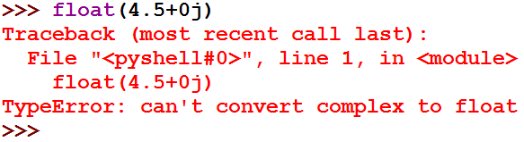
数字类型的转换
复数不能转化为浮点数、整数，会报错!

Slide 24
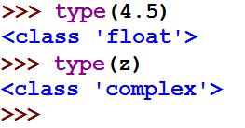
数字类型的判断
函数：type(x)，返回x的类型，适用于所有类型的判断
示例：

Slide 25
math库的使用

Slide 26
math库概述
math库是Python提供的内置数学类函数库
math库不支持复数类型
math库一共提供了4个数学常数和44个函数。
44个函数共分为4类，包括：16个数值表示函数、8个幂对数函数、16个三角对数函数和4个高等特殊函数

Slide 27
math库概述
首先使用保留字import引用该库
第一种：import math
对math库中函数采用math.<b>()形式使用
第二种，from math import <函数名>
对math库中函数可以直接采用<函数名>()形式使用
>>>import math >>>math.ceil(10.2) 11
>>>from math import floor >>>floor(10.2) 10

Slide 28
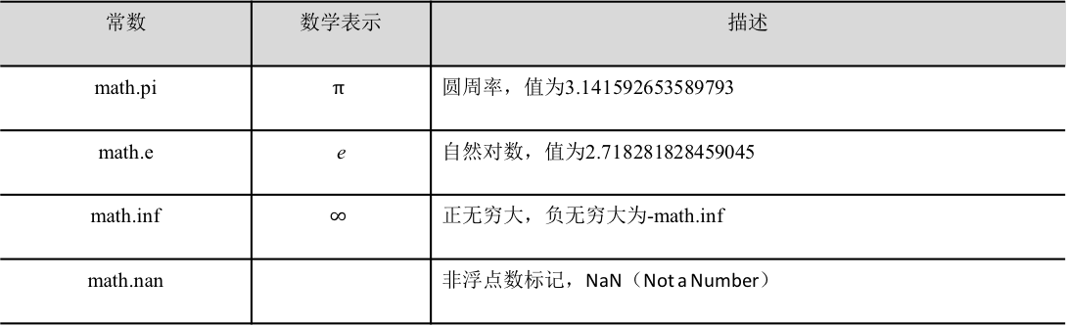
math库解析
math库包括4个数学常数
常数 | 数学表示 | 描述
math.pi |  | 圆周率，值为3.141592653589793
math.e | e | 自然对数，值为2.718281828459045
math.inf |  | 正无穷大，负无穷大为-math.inf
math.nan |  | 非浮点数标记，NaN（Not a Number）

Slide 29
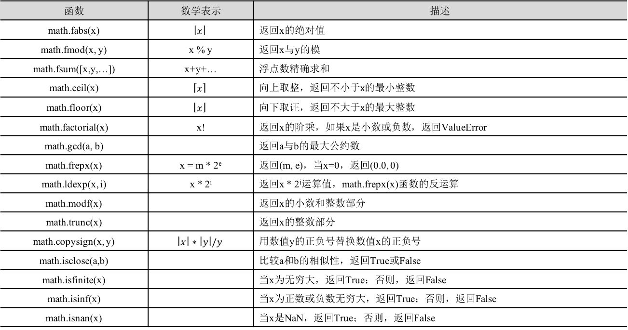
math库解析
math库包括16个数值表示函数
函数 | 数学表示 | 描述
math.fabs(x) |  | 返回x的绝对值
math.fmod(x, y) | x % y | 返回x与y的模
math.fsum([x,y,…]) | x+y+… | 浮点数精确求和
math.ceil(x) |  | 向上取整，返回不小于x的最小整数
math.floor(x) |  | 向下取证，返回不大于x的最大整数
math.factorial(x) | x! | 返回x的阶乘，如果x是小数或负数，返回ValueError
math.gcd(a, b) |  | 返回a与b的最大公约数
math.frepx(x) | x = m * 2e | 返回(m, e)，当x=0，返回(0.0, 0)
math.ldexp(x, i) | x * 2^{i} | 返回x * 2^{i}运算值，math.frepx(x)函数的反运算
math.modf(x) |  | 返回x的小数和整数部分
math.trunc(x) |  | 返回x的整数部分
math.copysign(x, y) |  | 用数值y的正负号替换数值x的正负号
math.isclose(a,b) |  | 比较a和b的相似性，返回True或False
math.isfinite(x) |  | 判断x是否为有限数，既不是none，也不是无穷大
math.isinf(x) |  | 当x为正或负数无穷大，返回True；否则，返回False
math.isnan(x) |  | 当x是NaN，返回True；否则，返回False
Notes:
math.frexp(x)，分解浮点数可以用于数值分析，优化计算精度
Copysign,返回一个浮点数，其绝对值与 x 相同，符号与 y 相同。在模型训练中，用于处理梯度方向。

Slide 30
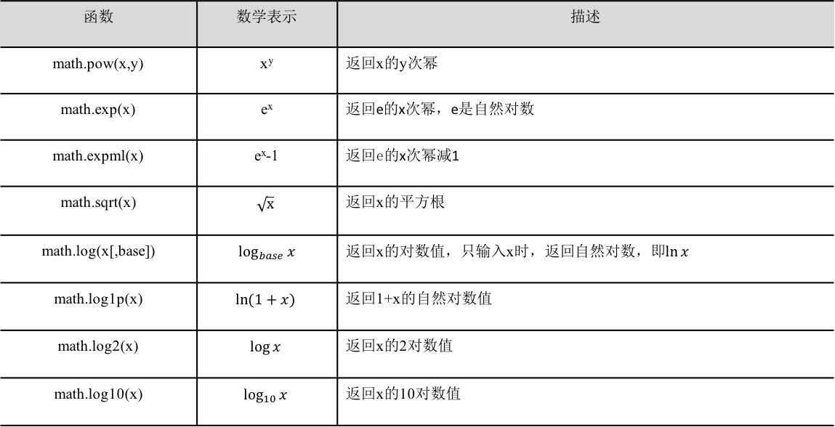
math库解析
math库中包括8个幂对数函数
函数 | 数学表示 | 描述
math.pow(x,y) | x^{y} | 返回x的y次幂
math.exp(x) | e^{x} | 返回e的x次幂，e是自然对数
math.expml(x) | e^{x}-1 | 返回e的x次幂减1
math.sqrt(x) |  | 返回x的平方根
math.log(x[,base])
math.log1p(x) |  | 返回1+x的自然对数值
math.log2(x) |  | 返回x的2对数值
math.log10(x) |  | 返回x的10对数值

Slide 31
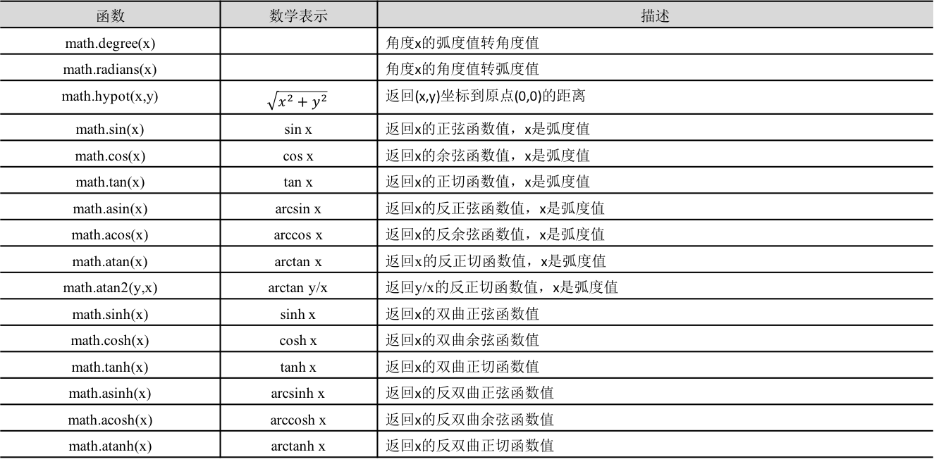
math库解析
math库包括六个“三角、双曲函数”
函数 | 数学表示 | 描述
math.degree(x) |  | 角度x的弧度值转角度值
math.radians(x) |  | 角度x的角度值转弧度值
math.hypot(x,y) |  | 返回(x,y)坐标到原点(0,0)的距离
math.sin(x) | sin x | 返回x的正弦函数值，x是弧度值
math.cos(x) | cos x | 返回x的余弦函数值，x是弧度值
math.tan(x) | tan x | 返回x的正切函数值，x是弧度值
math.asin(x) | arcsin x | 返回x的反正弦函数值，x是弧度值
math.acos(x) | arccos x | 返回x的反余弦函数值，x是弧度值
math.atan(x) | arctan x | 返回x的反正切函数值，x是弧度值
math.atan2(y,x) | arctan y/x | 返回y/x的反正切函数值，x是弧度值
math.sinh(x) | sinh x | 返回x的双曲正弦函数值
math.cosh(x) | cosh x | 返回x的双曲余弦函数值
math.tanh(x) | tanh x | 返回x的双曲正切函数值
math.asinh(x) | arcsinh x | 返回x的反双曲正弦函数值
math.acosh(x) | arccosh x | 返回x的反双曲余弦函数值
math.atanh(x) | arctanh x | 返回x的反双曲正切函数值

Slide 32
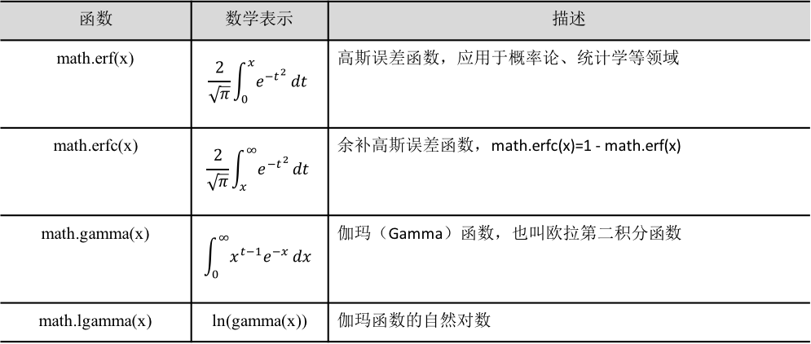
math库解析
math库包括4个高等特殊函数
函数 | 数学表示 | 描述
math.erf(x) |  | 高斯误差函数，应用于概率论、统计学等领域
math.erfc(x) |  | 余补高斯误差函数，math.erfc(x)=1 - math.erf(x)
math.gamma(x) |  | 伽玛（Gamma）函数，也叫欧拉第二积分函数
math.lgamma(x) | ln(gamma(x)) | 伽玛函数的自然对数

Slide 33
实例3: 天天向上的力量

Slide 34
实例代码3.1: 天天向上
一年365天，以第1天的能力值为基数，记为1.0，当好好学习时能力值相比前一天提高1‰，当没有学习时由于遗忘等原因能力值相比前一天下降1‰。每天努力和每天放任，一年下来的能力值相差多少呢？

Slide 35
实例代码3.1: 天天向上
实例代码3.1 |  | e3.1DayDayUp365.py
1 2 3 4 5 | #e3.1DayDayUp365.py import math dayup = math.pow((1.0 + 0.001), 365) # 提高0.001 daydown = math.pow((1.0 - 0.001), 365) # 放任0.001 print("向上: {:.2f}, 向下: {:.2f}.".format(dayup, daydown))
运行结果如下，每天努力1‰，一年下来将提高44%，好像不多？请继续分析。

Slide 36
实例代码3.2: 天天向上
一年365天，如果好好学习时能力值相比前一天提高5‰，当放任时相比前一天下降5‰。效果相差多少呢？

Slide 37
实例代码3.2: 天天向上
实例代码3.2 |  | e3.2DayDayUp365.py
1 2 3 4 5 | #e3.2DayDayUp365.py import math dayup = math.pow((1.0 + 0.005), 365) # 提高0.005 daydown = math.pow((1.0 - 0.005), 365) # 放任0.005 print("向上: {:.2f}, 向下: {:.2f}.".format(dayup, daydown))
运行结果如下，每天努力5‰，一年下来将提高6倍！这个，不容小觑了吧？

Slide 38
实例代码3.3: 天天向上
一年365天，如果好好学习时能力值相比前一天提高1%，当放任时相比前一天下降1%。效果相差多少呢？

Slide 39
实例代码3.3: 天天向上
实例代码3.3 |  | e3.3DayDayUp365.py
1 2 3 4 5 6 | #e3.3DayDayUp365.py import math dayfactor = 0.01 dayup = math.pow((1.0 + dayfactor), 365) # 提高dayfactor daydown = math.pow((1.0 - dayfactor), 365) # 放任dayfactor print("向上: {:.2f}, 向下: {:.2f}.".format(dayup, daydown))
运行结果如下，每天努力1%，一年下来将提高37倍。这个相当惊人吧！

Slide 40
实例代码3.4: 天天向上
一年365天，一周5个工作日，如果每个工作日都很努力，可以提高1%，仅在周末放任一下，能力值每天下降1%，效果如何呢？

Slide 41
实例代码3.4: 天天向上
实例代码3.4 |  | e3.4DayDayUp365.py
1 2 3 4 5 6 7 8 | #e3.4DayDayUp365.py dayup, dayfactor = 1.0, 0.01 for i in range(365): if i % 7 in [6, 0]:#周六周日 dayup = dayup * (1 - dayfactor) else: dayup = dayup * (1 + dayfactor) print("向上5天向下2天的力量: {:.2f}.".format(dayup))
猜猜运行结果？每周努力5天，而不是每天，一年下来，水平仅是初始的4.63倍！与每天坚持所提高的237倍相去甚远

Slide 42
实例代码3.5: 天天向上
如果对实例代码3.4的结果感到意外，那自然会产生如下问题：每周工作5天，休息2天，休息日水平下降0.01，工作日要努力到什么程度一年后的水平才与每天努力1%所取得的效果一样呢？

Slide 43
实例代码3.5: 天天向上
如果每周连续努力5天，休息2天，为了达到每天努力1%所达到的的水平，则就需要在工作日将提高的程度达到约2%，即要努力1倍才仅是为了休息2天。
这就是天天向上的力量！
实例代码3.5 |  | e3.5DayDayUp365.py
1 2 3 4 5 6 7 8 9 10 11 12 13 | #e3.5DayDayUp365.py def dayUP(df): dayup = 0.01 for i in range(365): if i % 7 in [6, 0]: dayup = dayup * (1 -0.01 df) else: dayup = dayup * (1 + df) return dayup dayfacotr = 0.01 while (dayUP(dayfactor)<37.78): dayfactor += 0.001 print("每天的努力参数是: {:.3f}.".format(dayfactor))

Slide 44
字符串类型及其操作

Slide 45
字符串
由0个或多个字符组成的有序字符序列
- 字符串由一对单引号或一对双引号表示
"请输入带有符号的温度值: " 或者 'C'
- 字符串是字符的有序序列，可以对其中的字符进行索引
"请" 是 "请输入带有符号的温度值: " 的第0个字符

Slide 46
字符串
- 由一对单引号或双引号表示，仅表示单行字符串
"请输入带有符号的温度值: " 或者 'C'
由一对三单引号或三双引号表示，可表示多行字符串
''' Python
语言 '''
Q: What？三引号不是多行注释吗？

Slide 47
字符串
不同表示方法的作用
- 如果希望在字符串中包含双引号或单引号呢？
'这里有个双引号(")' 或者 "这里有个单引号(')"
- 如果希望在字符串中既包括单引号又包括双引号呢？
''' 这里既有单引号(')又有双引号 (") '''

Slide 48
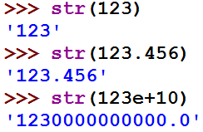
字符串类型的转换
大多数数据类型都可以通过str()函数转换为字符串

Slide 49
字符串的序号
正向递增序号 和 反向递减序号
反向递减序号
-12
-11
-10
-9
-8
-7
-6
-5
-4
-3
-2
-1
请 输 入 带 有 符 号 的 温 度 值 :
0
1
2
3
4
5
6
7
8
9
10
11
正向递增序号

Slide 50
字符串的使用
使用[ ]获取字符串中一个或多个字符
- 索引：返回字符串中单个字符 <字符串>[M]
"请输入带有符号的温度值: "[0] 或者 TempStr[-1]
- 切片：返回字符串中一段字符子串 <字符串>[M: N]
"请输入带有符号的温度值: "[1:3] 或者 TempStr[0:-1]
切片范围超出字符串长度，不会报错，只会返回空

Slide 51
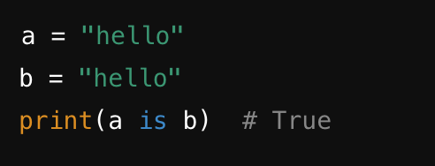
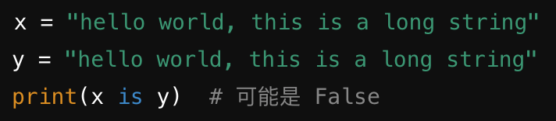
注意：字符串的“驻留”
Python对于短小字符串会自动驻留，使其指向同一块内存

Slide 52
字符串切片高级用法
使用[M: N: K]根据步长对字符串切片
- <字符串>[M: N]，M缺失表示至开头，N缺失表示至结尾
"〇一二三四五六七八九十"[:3] 结果是 "〇一二"
- <字符串>[M: N: K]，根据步长K对字符串切片
"〇一二三四五六七八九十"[1:8:2] 结果是 "一三五七"
"〇一二三四五六七八九十"[::-1] 结果是 "十九八七六五四三二一〇
且是一个新的字符串

Slide 53
字符串的特殊字符
转义符 \
- 转义符表达特定字符的本意
"这里有个双引号(\")" 结果为 这里有个双引号(")
- 转义符形成一些组合，表达一些不可打印的含义
"\b"回退 "\n"换行(光标移动到下行首) "\r" 回车(光标移动到本行首)

Slide 54
字符串操作符

Slide 55
字符串操作符
由0个或多个字符组成的有序字符序列
如果*后面是负数，会怎样
操作符及使用 | 描述
x + y | 连接两个字符串x和y （注意时间效率问题）
n * x 或 x * n | 复制n次字符串x
x in s | 如果x是s的子串，返回True，否则返回False
Notes:
用加号拼接字符串，会有严重的时间效率问题。

Slide 56
字符串操作符
获取星期字符串
- 输入：1-7的整数，表示星期几
- 输出：输入整数对应的星期字符串
- 例如：输入3，输出 星期三

Slide 57
字符串操作符
获取星期字符串
#WeekNamePrintV1.py weekStr = "星期一星期二星期三星期四星期五星期六星期日" weekId = eval(input("请输入星期数字(1-7)：")) pos = (weekId – 1 ) * 3 print(weekStr[pos: pos+3])

Slide 58
字符串操作符
获取星期字符串
#WeekNamePrintV2.py weekStr = "一二三四五六日" weekId = eval(input("请输入星期数字(1-7)：")) print("星期" + weekStr[weekId-1])

Slide 59
字符串处理函数

Slide 60
字符串处理函数
一些以函数形式提供的字符串处理功能
函数及使用 | 描述
len(x) | 长度，返回字符串x的长度 len("一二三456") 结果为 6
str(x) | 任意类型x所对应的字符串形式 str(1.23)结果为"1.23" str([1,2])结果为"[1,2]"
hex(x) 或 oct(x) | 整数x的十六进制或八进制小写形式字符串 hex(425)结果为"0x1a9" oct(425)结果为"0o651"

Slide 61

字符串处理函数
一些以函数形式提供的字符串处理功能
函数及使用 | 描述
chr(u) | u为Unicode编码，返回其对应的字符
ord(x) | x为字符，返回其对应的Unicode编码
chr(u)
Unicode
单字符
ord(x)

Slide 62
Unicode编码
Python字符串的编码方式
- 统一字符编码，即覆盖几乎所有字符的编码方式
- 从0到1114111 (0x10FFFF)空间，每个编码对应一个字符
- Python字符串中每个字符都是Unicode编码字符

Slide 63
Unicode编码
一些有趣的例子
>>> "1 + 1 = 2 " + chr(10004) '1 + 1 = 2 ✔'
>>> "这个字符♉的Unicode值是：" + str(ord("♉"))
'这个字符♉的Unicode值是： 9801'
>>> for i in range(12):
print(chr(9800 + i), end="")
♈♉♊♋♌♍♎♏♐♑♒♓

Slide 64
字符串处理方法
Notes:
要先解释[::-1]和[1:7:-1]的区别
必须要start < end才可以

Slide 65
字符串处理方法
"方法"在编程中是一个专有名词
- "方法"特指<a>.<b>()风格中的函数<b>()
- 方法本身也是函数，但与<a>有关，<a>.<b>()风格使用
- 字符串或字符串变量是<a>，存在一些可用方法

Slide 66
字符串处理方法
一些以方法形式提供的字符串处理功能
方法及使用 1/3 | 描述
str.lower() 或 str.upper() | 返回字符串的副本，全部字符小写/大写 "AbCdEfGh".lower() 结果为 "abcdefgh"
str.split(sep=None) | 返回一个列表，由str根据sep被分隔的部分组成 "A,B,C".split(",") 结果为 ['A','B','C']
str.count(sub) | 返回子串sub在str中出现的次数 "an apple a day".count("a") 结果为 4

Slide 67
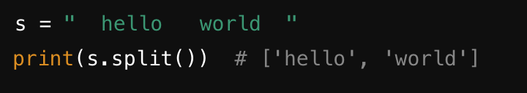
字符串处理方法
注意观察下面的两个例子

Slide 68
字符串处理方法
一些以方法形式提供的字符串处理功能
方法及使用 2/3 | 描述
str.replace(old, new) | 返回字符串str副本，所有old子串被替换为new "python".replace("n","n123.io") 结果为 "python123.io"
str.center(width[,fillchar]) | 字符串str根据宽度width居中，fillchar可选 "python".center(20,"=") 结果为 '=======python======='

Slide 69
字符串处理方法
一些以方法形式提供的字符串处理功能
方法及使用 3/3 | 描述
str.strip(chars) | 从str中去掉在其左侧和右侧chars中列出的字符 "= python= ".strip(" =np") 结果为 "ytho"
str.join(iter) | 在iter变量除最后元素外每个元素后增加一个str ",".join("12345") 结果为 "1,2,3,4,5" #主要用于字符串分隔等

Slide 70
Python中字符串拼接性能
用+拼接字符串会有严重的性能问题

Slide 71
字符串类型的格式化

Slide 72
字符串格式化方法
Python中字符串格式化的三种方法：
字符串%运算：format % values，早期使用较多
类似于C语言中的printf函数：format为格式字符串，values为要设置格式的值。
例：print(“Hello, %s” % name)
字符串format方法：最常用
例：print(“Hello, {}”.format(name))
f字符串：Python3.6以上版本提供的新方法
例：print(f”Hello, {name}”)
以下主要介绍字符串format方法。其余两种方法同学们可自行学习

Slide 73
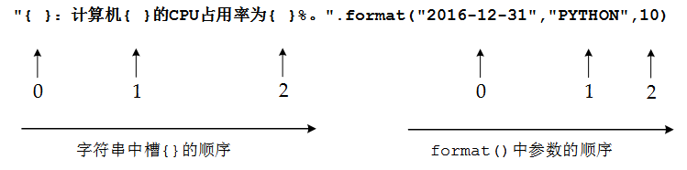
format()方法的基本使用
字符串format()方法的基本使用格式是：
<模板字符串>.format(<逗号分隔的参数>)
默认的参数序号

Slide 74
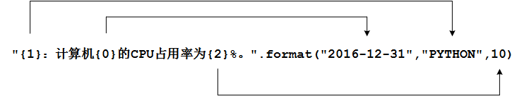
format()方法的基本使用
改变默认的参数序号
按照关键词插入

Slide 75
format()方法的格式控制
槽内部对格式化的配置方式
{ <参数序号> ： <格式控制标记>}
：
<.精度>
<填充>
<对齐>
<宽度>
<,>
<类型>
引导符号
用于填充的单个字符
< 左对齐
> 右对齐
^ 居中对齐
槽设定的输出宽度
数字的千位分隔符
浮点数小数精度 或 字符串最大输出长度
整数类型
b, c, d, o, x, X
浮点数类型
e, E, f, %
Notes:
B 二进制
C Unicode字符 num = 65 text = “{0:c}”.format(num) print(text) # 输出: A d 十进制格式
O 八进制格式
X 十六进制格式的大、小写字母

Slide 76
format()方法的格式控制
：
<.精度>
<填充>
<对齐>
<宽度>
<,>
<类型>
引导符号
用于填充的单个字符
< 左对齐
> 右对齐
^ 居中对齐
槽设定的输出宽度
>>>"{0:=^20}".format("PYTHON")
'=======PYTHON======='
>>>"{0:*>20}".format("BIT")
'*****************BIT'
>>>"{:10}".format("BIT")
'BIT '
Notes:
# 使用多个参数
text = "{0:=^20} {1:*<10}".format("PYTHON", "Rocks")
print(text) # 输出: =======PYTHON======= Rocks*****

Slide 77
format()方法的格式控制
：
<.精度>
<填充>
<对齐>
<宽度>
<,>
<类型>
数字的千位分隔符
浮点数小数精度 或 字符串最大输出长度
整数类型
b, c, d, o, x, X
浮点数类型
e, E, f, %
>>>"{0:,.2f}".format(12345.6789)
'12,345.68'
>>>"{0:b},{0:c},{0:d},{0:o},{0:x},{0:X}".format(425)
'110101001,Ʃ,425,651,1a9,1A9'
>>>"{0:e},{0:E},{0:f},{0:%}".format(3.14)
'3.140000e+00,3.140000E+00,3.140000,314.000000%'

Slide 78
文本进度条

Slide 79
简单的开始
利用print()函数实现简单的非刷新文本进度条
基本思想是按照任务执行百分比将整个任务划分为100个单位，每执行N%输出一次进度条。每一行输出包含进度百分比，代表已完成的部分(**)和未完成的部分(..)的两种字符，以及一个跟随完成度前进的小箭头，风格如下：
%10 [*****->.............................................]

Slide 80
简单的开始
实例代码4.1 |  | e4.1TextProgressBar.py
1 2 3 4 5 6 7 8 9 10 | #e4.1TextProgressBar.py import time scale = 10 print("------执行开始------") for i in range(scale+1): a, b = '**' * i,'..' * (scale - i) c = (i/scale)*100 print("%{:^3.0f}[{}->{}]" .format (c, a, b)) time.sleep(0.1) print("------执行结束------")

Slide 81
简单的开始
程序的输出效果如下图：
------执行开始------ % 0 [->....................] %10 [**->..................] %20 [****->................] %30 [******->..............] %40 [********->............] %50 [**********->..........] %60 [************->........] %70 [**************->......] %80 [****************->....] %90 [******************->..] %100[********************->] ------执行结束------

Slide 82
单行动态刷新
实例代码4.2 |  | e4.2TextProgressBar.py
1 2 3 4 5 | #e4.2TextProgressBar.py import time for i in range(101): print("\r{:2}%".format(i), end="") time.sleep(0.05)

Slide 83
单行动态刷新
上述程序在IDLE中的执行效果如下。
>>> 0% 1% 2% 3% 4% 5% 6% 7% 8% 9% 10% 11% 12% 13% 14% 15% 16% 17% 18% 19% 20% 21% 22% 23% 24% 25% 26% 27% 28% 29% 30% 31% 32% 33% 34% 35% 36% 37% 38% 39% 40% 41% 42% 43% 44% 45% 46% 47% 48% 49% 50% 51% 52% 53% 54% 55% 56% 57% 58% 59% 60% 61% 62% 63% 64% 65% 66% 67% 68% 69% 70% 71% 72% 73% 74% 75% 76% 77% 78% 79% 80% 81% 82% 83% 84% 85% 86% 87% 88% 89% 90% 91% 92% 93% 94% 95% 96% 97% 98% 99%100%
为什么输出没有单行刷新呢？
这是因为IDLE本身屏蔽了单行刷新功能，如果希望获得刷新效果，请使用控制台命令行执行e4.2TextProgressBar.py程序。以Windows系统为例，启动命令行工具（<Windows系统安装目录>\system32\cmd.exe），选择到e4.2TextProgressBar.py文件所在目录执行

Slide 84
带刷新的文本进度条
实例代码4.3 |  | e4.3TextProgressBar.py
1 2 3 4 5 6 7 8 9 10 11 12 13 | #e4.3TextProgressBar.py import time scale = 50 print("执行开始".center(scale//2,'-')) t = time.clock() for i in range(scale+1): a = '*' * i b = '.' * (scale - i) c = (i/scale)*100 t -= time.perf_counter() print("\r{:^3.0f}%[{}->{}]{:.2f}s".format(c,a,b,-t),\ end='') time.sleep(0.05) print("\n"+"执行结束".center(scale//2,'-'))
Notes:
perf_counter()

Slide 85
带刷新的文本进度条
采用命令行的执行上述文件，效果如下：
:\>python e4.3TextProgressBar.py -----------执行开始---------- 100%[**************************************************->] 65.71s -----------执行结束----------

Slide 86
五花八门的进度条设计函数
设计名称 | 趋势 | 设计函数
Liner | Constant | f(x) = x
Early Pause | Speeds up | f(x) = x+(1-sin(x*π*2+π/2))/-8
Late Pause | Slows down | f(x) = x+(1-sin(x*π*2+π/2))/8
Slow Wavy | Constant | f(x) = x+sin(x*π*5)/20
Fast Wavy | Constant | f(x) = x+sin(x*π*20)/80
Power | Speeds up | f(x) = (x+(1-x)*0.03)2
Inverse Power | Slows down | f(x) = 1+(1-x)1.5 *-1
Fast Power | Speeds up | f(x) = (x+(1-x)/2)8
Inv. Fast Power | Slows down | f(x) = 1+(1-x)3 *-1

Slide 87
专门的进度条库 tqdm
Tqdm是python中专门用于处理和实现进度条的库
简单、易用、功能强大
将一个进度条包装在可迭代对象上，显示其执行时间
最基本的用法
From tqdm import tqdm
Import time
for i in tqdm(range(100)):
time.sleep(0.1)

Slide 88
专门的进度条库 tqdm
tqdm.write()
在tqdm进度条中，直接使用print会打乱排版，tqdm.write()就是解决该问题
For I in tqdm(range(10)):
time.sleep(0.5)
if I % 2 == 0:
print(‘阶段性进展’)

Slide 89
专门的进度条库 tqdm
tqdm.trange()
Trange()是tqdm(range())的简写形式
from tqdm import trange
import time
for i in trange(50, desc=“加载中”, unit=“文件”):
time.sleep(0.1)

Slide 90
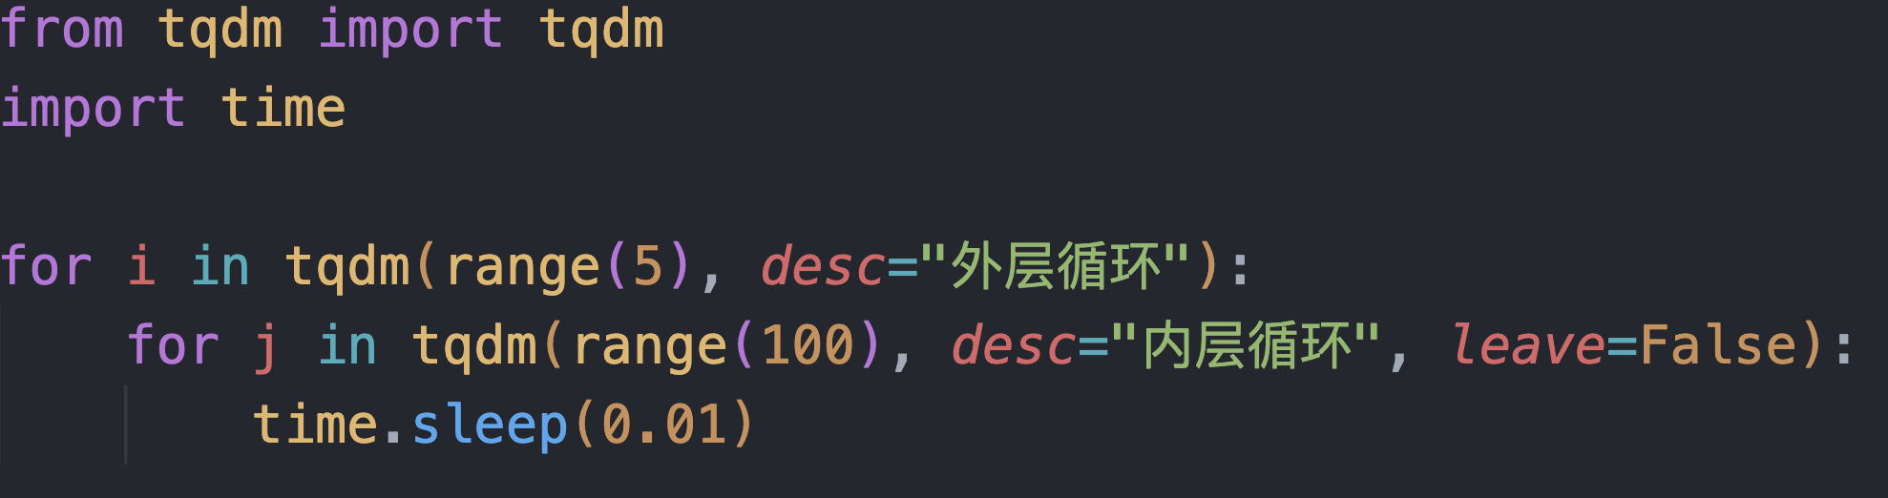
专门的进度条库 tqdm
Tqdm 嵌套进度条
支持嵌套进度条，适用于多层循环的场景
Leave参数的作用，表示当前进度条结束之后是否要保留

Slide 91
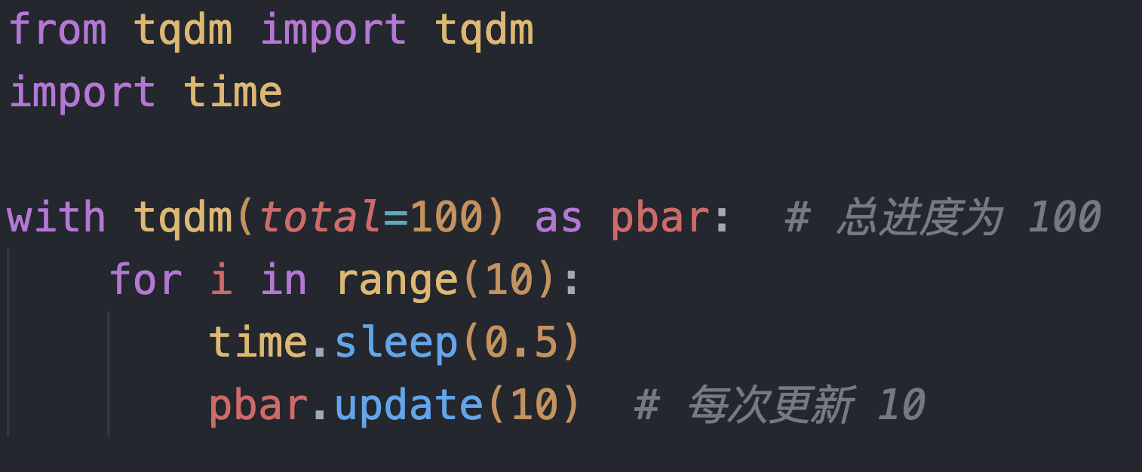
专门的进度条库 tqdm
Tqdm 手动更新进度条
有些不可迭代的对象也需要进度条展示，便可采用手动更新方式

Slide 92
还有很多有意思的功能
请大家自主学习

Slide 93

Very Important
请睡觉的、玩手机的同学抬起头认真听

Slide 94
正则表达式是什么？
正则表达式的作用就是从文本中提取特定信息
正则表达式与Python独立
本课程教学Python中的正则表达式
正则表达式在科研、工程、数据挖掘等实践中非常有用
例如，爬虫所获取的数据的解析~

Slide 95
先看一个例子
大数据项目经理(上海正中能源科技有限公司) 上海正中能源科技有限公司上海 2.50万/每月
大数据项目经理(上海众调信息科技有限公司) 上海众调信息科技有限公司上海 1.8万/月
大数据项目经理（03）(复深蓝软件) 上海复深蓝软件股份有限公司上海0.65万/每月
393197-大数据精算团队主管(平安医疗健康管理股份有限公司) 平安医疗健康管理股份有限公司上海 3.3333万/月
医疗大数据销售 神州医疗投资有限公司东城区 8000万/每月
393185-大数据运维工程师(平安医疗健康管理股份有限公司) 平安医疗健康管理股份有限公司上海 28000万/每月
如何提取公司名称，以及工资金额，例如：上海正中能源科技有限公司 2.50万元？

Slide 96
先看一个例子
请大家先尝试自己写一个程序，如何实现上述目的？
Lines = content.splitlines()
For I in lines:
寻找 关键词 位置
如果存在，则……
如果不存在，则 continue
如果你能完成上述程序，说明你已经具备了较强的编程能力

Slide 97
先看一个例子
如果我们用正则表达式，只需要：
Import re
For one in re.findall(r'([上海|平安].*?公司).*?([\d.]+万)/每{0,1}月', content’):
print(one[0] + ‘ ’+one[1])
正则表达式的语法
正则表达式，就是高效处理上述问题的有力工具
其核心就是“模式匹配”

Slide 98
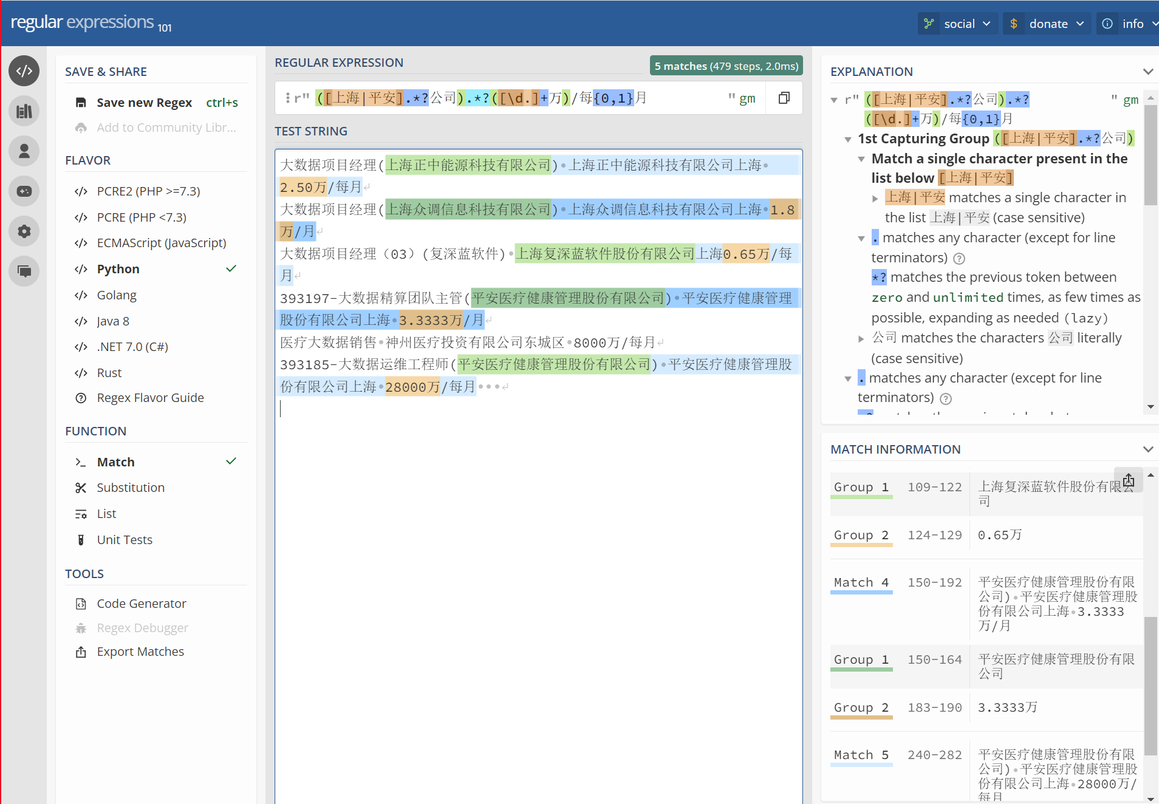
学习之前先介绍一个工具
https://regex101.com

Slide 99
正则表达式的常见语法
正则表达式中包括了【普通字符】和【特殊字符】
普通字符：没有特殊含义，如月/每/元
特殊字符：在正则表达式语法中承担特殊功能的字符，如 * ? []
. 表示匹配除了换行符之外的任意单个字符
苹果是红色
香蕉是黄色
乌鸦是黑色
橙子是黄色

Slide 100
正则表达式的常见语法
. 表示匹配除了换行符之外的任意单个字符
苹果是红色
香蕉是黄色
乌鸦是黑色
橙子是黄色
定义变量 content = “源字符串”
导入库 import re
定义模式 p = re.compile(r’.色’)
遍历文字 for one in p.findall(content):
得到结果 print(one)

Slide 101
正则表达式的常见语法
* 表示匹配前面出现的字符或者表达式任意次数【可以是0次】
苹果，是红色的
香蕉，是黄色的
乌鸦，是黑色的
橙子，是黄色的
目标：匹配逗号后面的内容，包括逗号本身
,.*（最常见的组合），苹果是绿色色色色色色色的
*紧跟在.后面，表示任意字符可以出现任意多次

Slide 102
正则表达式的常见语法
+ 表示匹配前面出现的字符或者表达式一次或者多次【不能是0次】
苹果，是红色的
香蕉，是黄色的
乌鸦，是黑色的
橙子，是黄色的
目标：绿色+
苹果是绿色色色色色色色的
绿
*紧跟在.后面，表示任意字符可以出现任意多次
Notes:
+和*的唯一缺点，就是不包括0次
绿 是匹配不上的，因为.必须要有一次

Slide 103
正则表达式的常见语法
花括号{} 表示匹配前面出现的字符或者表达式指定次数
苹果，是红色的
香蕉，是黄色的
乌鸦，是黑色的
橙子，是黄色的
示例：红彤彤，绿油油，黑乎乎，白茫茫，粉噗噗噗噗噗噗噗
匹配文本中的“噗”至少出现3次，最多出现7次
粉噗{3,7} 粉噗{7}
最常用的场景，就是手机号（连续11位），身份证号（连续13位）
Notes:
只有一个数字，表示固定匹配几次
王大锤，13399319999， 90岁

Slide 104
正则表达式常见语法
区分贪婪模式与非贪婪模式
例如：提取HTML标签,目标是<html><head><title></title>
‘<html><head><title>Title</title>’
如果我们用’<.*>’，大家运行一下，看看结果是啥样的~
这是因为正则表达式中，‘*’、‘+’ 都是贪婪的，会尽可能多的匹配符合条件的字符串
解决该问题的方法就是使用’?’，将匹配方法调整为非贪婪模式
修改之后的表达式是 <.*?>，大家可以再试试

Slide 105
正则表达式常见语法
对特殊字符的转义
例如：提取下面字符串中，逗号之前的部分
苹果.是红色的
橘子.是黄色的
乌鸦.是黑色的
草坪.是绿色的
如果我们用’.*.’的语法，是否会有问题？
在这里就要使用转义符“\”，具体修改为：.*\.
请大家想想~ 同理，‘他说了**啊’
Notes:
星号，问号，同理

Slide 106
正则表达式常见语法
用反斜杠匹配某种字符类型
\d 匹配0-9之间的任意一个数字字符，等价于表达式[0-9]
\D 匹配任意一个不是0-9之间的数字字符，等价于表达式[^0-9]
\s 匹配任意一个空白字符，包括空格、tab、换行符等，等价于[\t\n\r\f\v]
\S 匹配任意一个非空白字符，等价于[^\t\n\r\f\v]
\w匹配任意一个文字字符，包括大小写字母、数字、下划线，等价于[a-zA-Z0-9_] 判断用户名和密码是否符合规范，包括合理的unicode字符，英文用ascii模式，re.compile(r’XX’, re.A)
\W匹配任意一个非文字字符，等价于[^a-zA-Z0-9_]

Slide 107
正则表达式常见语法
用反斜杠匹配某种字符类型
例如
王大花，13399313131，72岁
张无忌，13028316754，24岁
李亚辉，13500343438，89岁
匹配姓名？ \D{2,4},
匹配电话号码？
匹配岁数？

Slide 108
正则表达式常见语法
[]方括号表示匹配几个字符之一
例如
王大花，13399313131，72岁
张无忌，1b028316754，24岁
李亚辉，15500343438，89岁
匹配电话号码？’1[3-5]\d{9}’
其他的转义符也可以写在方括号中，如[\s,.]
一些特殊字符在方括号中就表示他本身，如[a-z.][a-z+]
方括号的前面加上^，表示取“非”，如[^\d]，表示所有非数字字符
Notes:
A1b2f3d2k3l5l6sdffa
\d
[^\d]
[^12abc]
非得是后面的所有的内容

Slide 109
正则表达式常见语法
^ 不在方括号中，表示匹配文本的起始位置
正则表达式分为单行和多行模式，匹配的是行的开头
例如
001-苹果-60
002-菠萝-50
003-葡萄-70
匹配编号？ \d+ ^\d+
在代码中， re.compile(r’’, re.M) 缺省为单行，多行为M
Notes:
单行模式，表示整个文本的开头
多行模式，表示每一行的开头

Slide 110
正则表达式常见语法
$表示匹配文本的结尾，同样分为多行模式和单行模式
例如
001-苹果-60
002-菠萝-50
003-葡萄-70
匹配价格？ \d+ ^\d+$
在代码中， re.compile(r’’, re.M) 缺省为单行，多行为M

Slide 111
正则表达式常见语法
( )表示分组
例如
苹果，苹果是绿色的
香蕉，香蕉是黄色的
葡萄，葡萄是紫色的
.+, 这个表达式会有什么问题？试一试
组选择，表示对匹配出的结果上进行分组，(.+)， 表示真正想要提取的内容就在括号中
如果是多组的话，则加多个括号，返回的是一个元组
Notes:
Import re
P = re.compile(r‘^(.*)(,)’, re.M)
For one in p.findall(content):
print(one)

Slide 112
正则表达式常见语法
( )表示分组
例如
张三，手机号码13028719876
李四，手机号码13399318787
王五，手机号码15611662345
如何匹配出“姓名”“手机号码”的组合
(^.), .+(\d{11}) 或者用(.+)，|\d{11}也可以
Notes:
Import re
P = re.compile(r‘^(.*)(,)’, re.M)
For one in p.findall(content):
print(one)

Slide 113
回到开始的例子
大数据项目经理(上海正中能源科技有限公司) 上海正中能源科技有限公司上海 2.50万/每月
大数据项目经理(上海众调信息科技有限公司) 上海众调信息科技有限公司上海 1.8万/月
大数据项目经理（03）(复深蓝软件) 上海复深蓝软件股份有限公司上海0.65万/每月
393197-大数据精算团队主管(平安医疗健康管理股份有限公司) 平安医疗健康管理股份有限公司上海 3.3333万/月
医疗大数据销售 神州医疗投资有限公司东城区 8000万/每月
393185-大数据运维工程师(平安医疗健康管理股份有限公司) 平安医疗健康管理股份有限公司上海 28000万/每月
r'([上海|平安].*?公司).*?([\d.]+万)/每{0,1}月',
Notes:
Import re
P = re.compile(r‘^(.*)(,)’, re.M)
For one in p.findall(content):
print(one)

Slide 114
正则表达式切分字符串
例如，names = “关羽；张飞，赵云，马超 ， 黄忠 李逵。 潘金莲”
此时，可以用正则表达式中的split方法
Import re
names = "关羽;张飞,赵云,马超 , 黄忠 李逵. 潘金莲"
namelist = re.split(r'\s*[;,.\s]\s*', names)
Print(namelist)
Notes:
Import re
P = re.compile(r‘^(.*)(,)’, re.M)
For one in p.findall(content):
print(one)

Slide 115
正则表达式还有很多功能
使用正则表达式中sub进行不固定替换，且可以通过回调函数执行某一功能
Re.sub(r’匹配’, subFunc, content)
Re.match() 从字符串的开始位置匹配一个模式
Re.search()扫描整个字符串，返回第一个匹配成功的
…… 其他内容请大家根据自己的需求自学~
Notes:
Import re
P = re.compile(r‘^(.*)(,)’, re.M)
For one in p.findall(content):
print(one)

Slide 116
练习题
练习1：
判断字符串是否为一个合法的用户名，一个合法的用户名只能包含数字、字母、下划线，并且第一个字母为大写

Slide 117
练习题
练习1：
判断字符串是否为一个合法的用户名，一个合法的用户名只能包含数字、字母、下划线，并且第一个字母为大写
^[A-Za-z0-9_]*$

Slide 118
练习题
练习2：
匹配.com或者.cn结尾的url网址，并将其他无关信息全部过滤掉
String = “<a href = ‘http://wwww.Baidu.com’>百度首页</a>”

Slide 119
练习题
练习2：
匹配.com或者.cn结尾的url网址，并将其他无关信息全部过滤掉
(1) String = “<a href = ‘http://wwww.Baidu.com’>百度首页</a>”
“[a-zA-Z]+://[^\s]*[.com | .cn]”

Slide 120
练习题
练习3：使用正则表达式校验身份证号码
身份证号码的规则：公民身份号码是特征组合码，由十七位数字本体码和一位数字校验码组成。排列顺序从左至右依次为：六位数字地址码，八位数字出生日期码，三位数字顺序码和一位数字校验码。
地址码(身份证前六位)表示编码对象第一次申领居民身份证时的常住户口所在县(市、旗、区)的行政区划代码。生日期码(身份证第七位到第十四位)表示编码对象出生的年、月、日，其中年份用四位数字表示，年、月、日之间不用分隔符。例如：1981年05月11日就用19810511表示。
顺序码(身份证第十五位到十七位)是县、区级政府所辖派出所的分配码，其中单数为男性分配码，双数为女性分配码
校验码(身份证最后一位)是根据前面十七位数字码。

Slide 121
练习题
练习3：使用正则表达式校验身份证号码
^[1-9]\d{5}[0-9]\d{3}((0\d)|(1[0-2]))(([0|1|2]\d)|3[0-1])\d{3}([0-9]|X)$

Slide 122
作业
Python123网站：第二单元，基本数据类型

